Slide 1
Yo en la escuela naval
Cadete: C. Mac-Namara G.
Curso: 1° Cepo

Slide 2
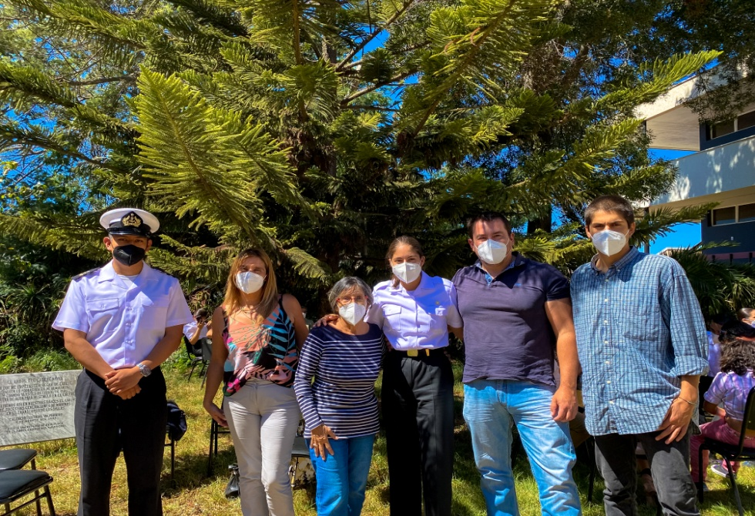
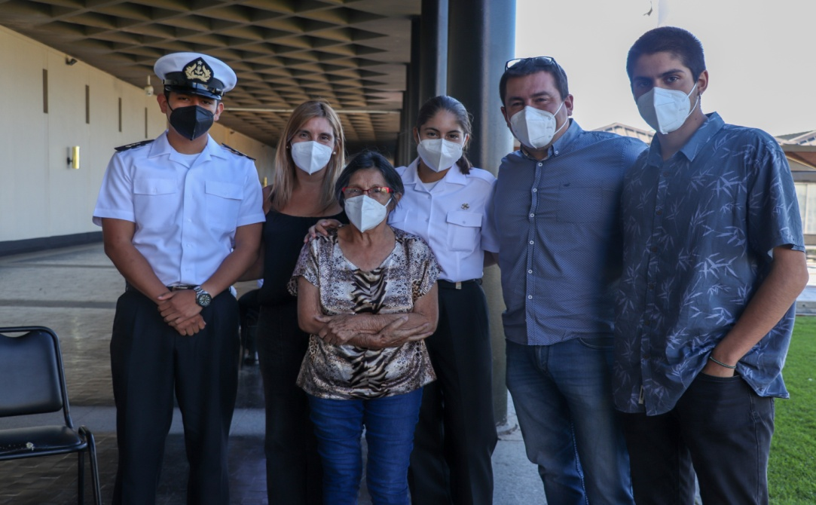
Mi familia y el periodo de reclutas
Para muchos, incluyéndome la familia es una de las cosas más importantes en la vida, y con el periodo de reclutas muchos aprendimos a valorar lo que es estar sin ellos siempre.

Slide 3
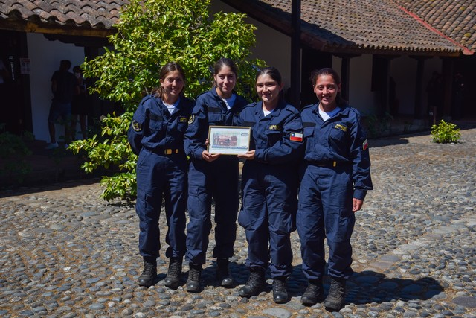
La vida en la escuela
El estar casi toda la semana en la escuela, nos hace convivir con distintas personas, gracias a esto aprendí a conocer a las que hoy considero mis verdaderas amigas.

Slide 4
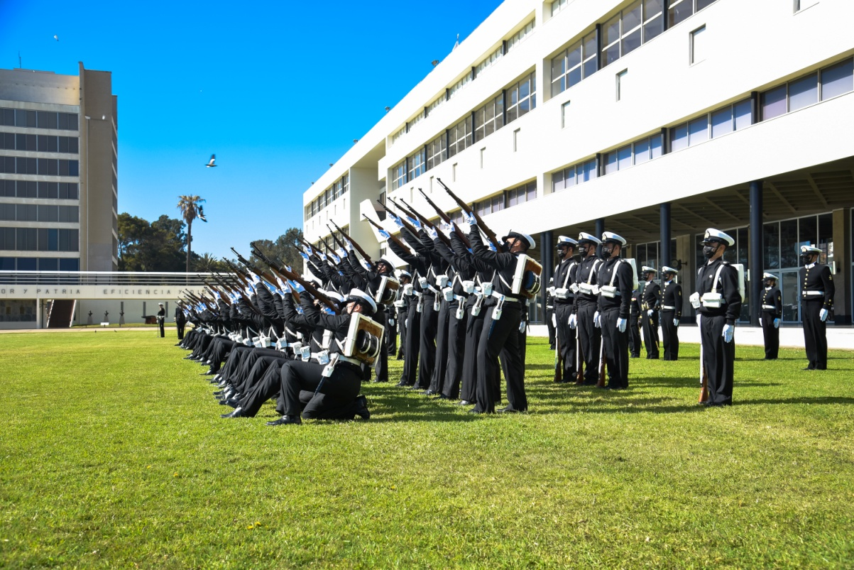
Actividades en la escuela naval
En la escuela, realizamos diversas actividades, entre ellas, natación, atletismo, estudio, clases magistrales, eventos de camaradería e infantería, el fruto de la infantería se ve reflejado en los desfiles o diferentes ceremonias.
Una de ellas es la ceremonia de la revista de reclutas, que es la siguiente.

